Slide 1
ЮЖНАЯ АМЕРИКА

Slide 2
ЮЖНАЯ АМЕРИКА-МАТЕРИК МНОГИХ РЕКОРДОВ.

Slide 3
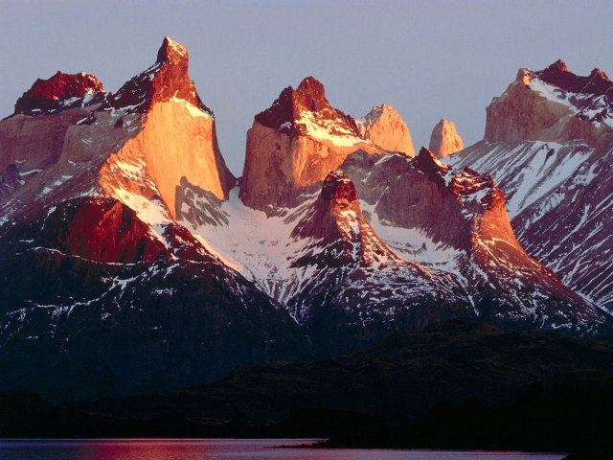
1.Здесь находится самая длинная
Горная цепь

Slide 4
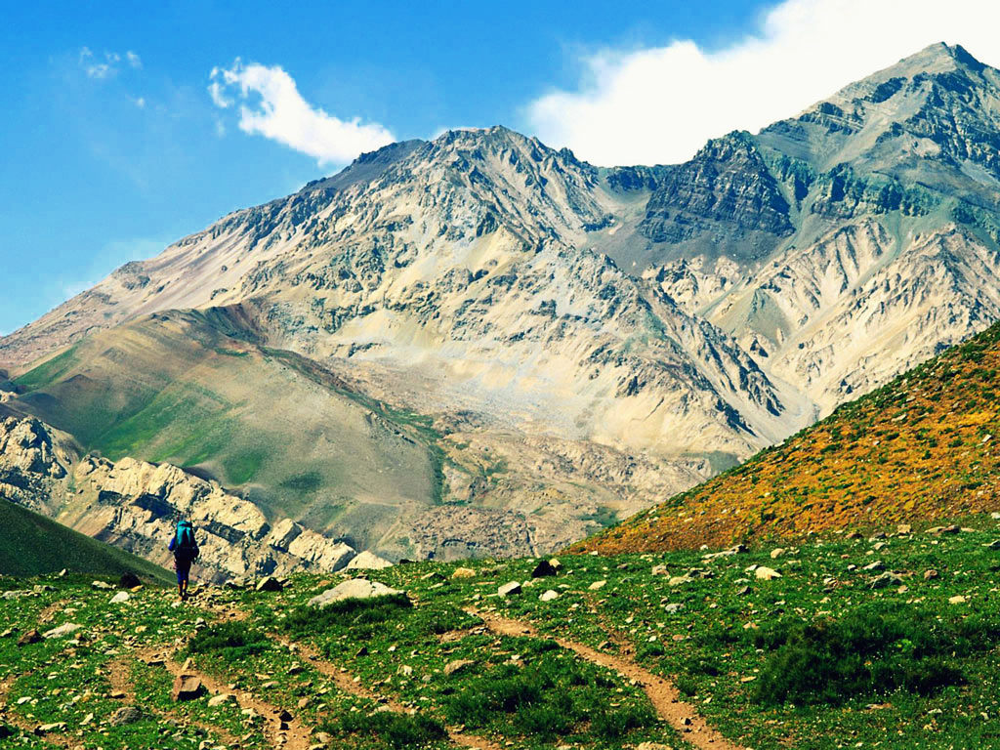
Самая высокая вершина западного полушария
Г. Аконкагуа

Slide 5
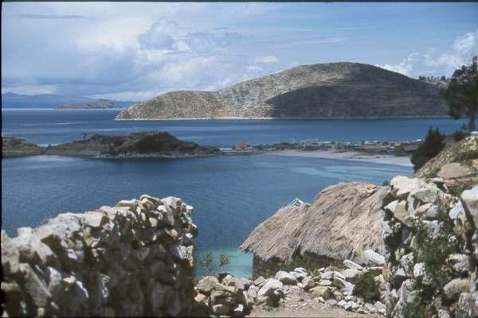
Самое высокогорное озеро
Озеро Титикака

Slide 6
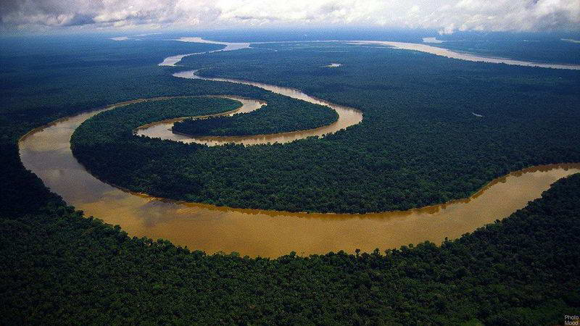
Самая большая низменность
Амазонская низменность

Slide 7
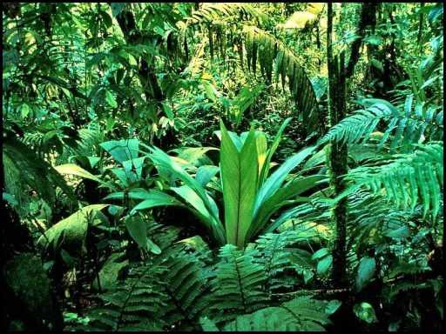
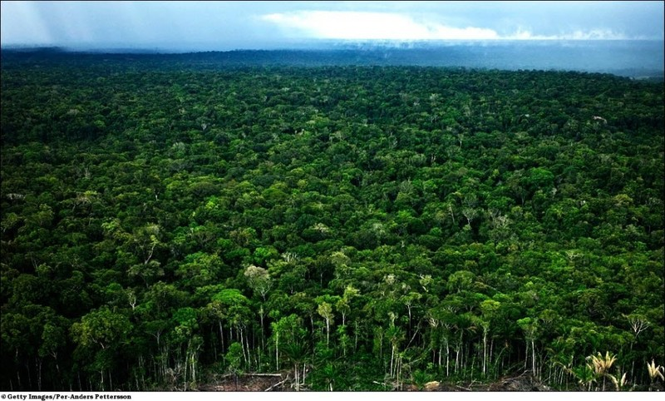
Самый обширный лесной массив
Вечнозелёных лесов

Slide 8
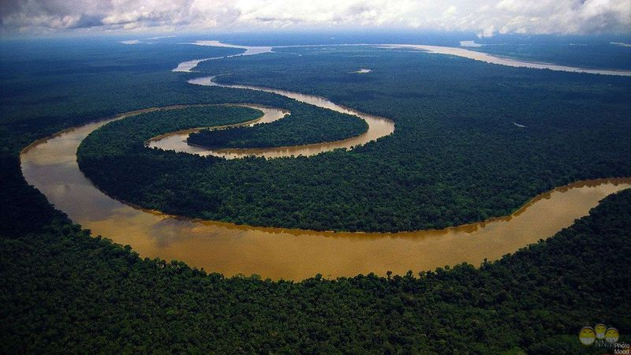
Самая полноводная река
Амазонка

Slide 9
Береговая линия
1. На какие ягоды похож своими очертаниями материк?
2. Дайте оценку береговой линии. Сделайте вывод.
3. работа в контурной карте: отметьте:
Венесуэльский залив, озеро Маракайбо, Титикака. Саргассово море
Острова: Огненная Земля, Фолклендские, Галапагосские, Гаити, Тринидад
Проливы: Магелланов, Дрейка.
Мысы: Горн. Фроуард, Кабу-Бранку, Париньяс, Гальинас; Панамский перешеек.

Slide 10
История открытия
1 вариант- Христофор Колумб.
(дата путешествий, цель путешествия, что открыл,
2 вариант- испанцы и португальцы.
(цель путешествий.
3 вариант- Александр Гумбольдт
Дата, цель, открытия ( исследования)
4 вариат- Русские путешественники исследователи ( дата, цель, исследования

Slide 11
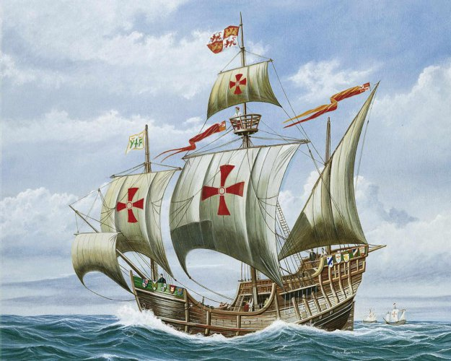
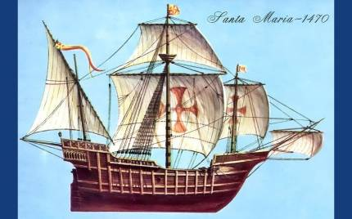
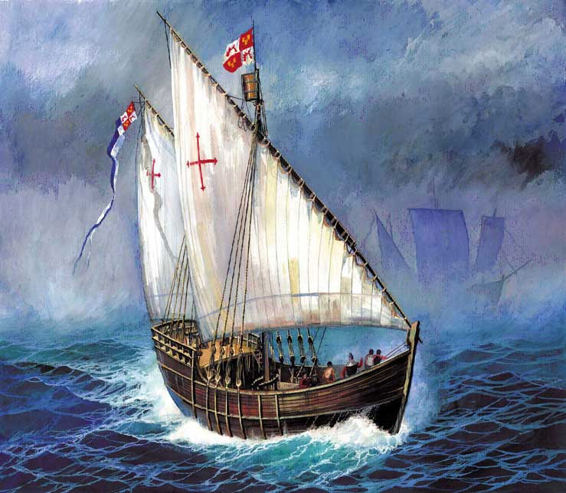
Санта-- Мария
Пинта
Нинья-крошка

Slide 12
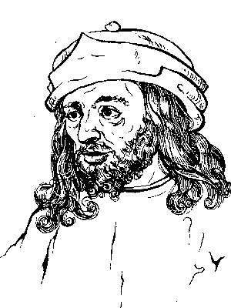
Кто же в действительности открыл материк?

Slide 13
ФГП Южной Америки
Факторы, определяющие ФГП материка | Южная Америка | Африка | Вывод о сходстве И различии ФГП
Отношение к экватору
Отношение к нулевому меридиану
Отношение к другим материкам
Отношение к океанам

Slide 14
 | Южная америка | Африка | Вывод о сходстве и различии ФГП
Отношение к экватору | Большая часть материка расположена в южном полушарии | Экватор пересекает Материк почти посередине | Оба материка пересекает экватор, но Африку он пересекает посередине. Большая часть Южной Америки лежит южнее экватора
Отношение к нулевому меридиану | Находится в западном полушарии | Большая часть материка находится в восточном полушарии нулевой меридиан пересекает материк на западе.
Отношение к другим материкам | На севере граничит с северной Америкой Влияние Антарктиды | На севере граничит с Евразией
Отношение к океанам | На востоке омывается атлантическим океаном. На западе-Тихим океаном | На западе омывается Атлантическим океаном, на востоке- Индийскимю | Оба материка омываются Атлантическим океаном, но Африку ещё омывает Индийский океан, а Южную Америку- Атлантический

